Slide 1
Урок 1
Турецкий алфавит

Slide 2
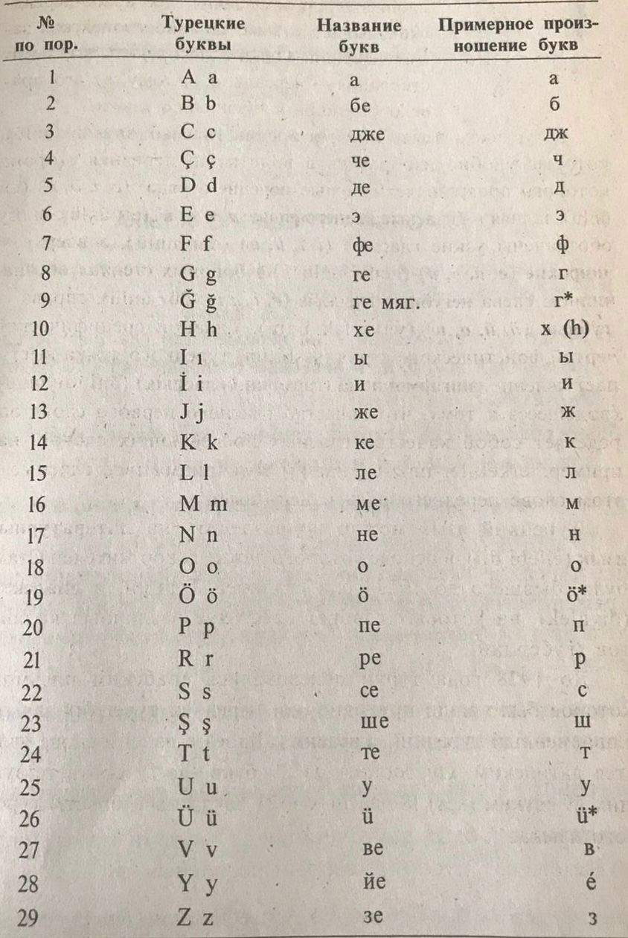

Slide 3
Пример
Ev - Дом
Ev-e - Дом-у
Ev-ler-e - Дом-ам

Slide 4
Главные правила турецкой фонетики!
Гласные a, ı, o, u, e, i, ö, ü
1.Твёрдые гласные(гласные заднего ряда) a, ı, o, u
2.Мягкие гласные(гласные переднего ряда) e, i, ö, ü
В турецких словах после твёрдой гласной следует твёрдая гласная,а после мягкой-мягкая

Slide 5
Например
Araba,masa,kapı,ışık,öğrenci,ödev,işçi
Исключения Pilot,metro,taksi,çikolata

Slide 6
Закон малой гармонии гласных
1.Губные гласные o, u, ö, ü
2.Негубные гласные a, ı, e, i
В турецком языке за губной гласной следует губная,за негубной -негубная

Slide 7
Например
yaptım,oldum, gezdim, üzüldüm

Slide 8
Схема гласных,которую нужно запомнить
A, I – I
E, I – i
O,U – U
Ö,Ü – Ü
-LIK,-LiK,-LUK,-LÜK KALEM KALEMLiK
GÖZ GÖZLÜK

Slide 9
E,i,Ö,Ü – E A,I,O,U– A
-LAR,-LER ARABA ARABALAR
GÖZ GÖZLER

Slide 10
Закон гармонии согласных
Согласные в турецком языке тоже делятся на 2 группы:Звонкие и глухие.Чтобы запомнить все глухие согласные,выучите выражение FISTIKÇI, ŞAHAP (Шахап,продавец фисташек). Все согласные в нем – глухие
Например: evde,sokakta

Slide 11
Закон гармонии слога
Гласный,находящийся в закрытом слоге влияет на согласные,в окружении которых он находится:
Например: gol– гол, Но göl –гёль,
bol–бол, Но böl–бёль
т.е.мягкий гласный смягчает обе согласные,в окружении которых находится.

Slide 12
Закон чередования гласных и согласных
В турецком языке наблюдается чередование гласных и согласных звуков.То есть в исконно турецких словах не бывает подряд 2 гласных (согласные встречаются в аффиксах).Обязательно чередуются.Если к слову, заканчивающемуся на гласную,прибавляется аффикс,на гласную начинающийся,между ними вставляются промежуточные согласные y,n,s, ş
Есть исключения, например,saat-это арабское зaимствование или какое-нибудь составное слово.

Slide 13
Местоимения личные и притяжательные
Ben - Я
Sen - Ты
O - Он, она,оно(в тур.языке нет родов)
Biz - мы
Siz – вы/Вы
Onlar – они
Ben | -(y)ım,-(y)im,-(y)um,-(y)üm | Biz | -(y)ız,-(y)iz,-(y)uz,-(y)üz
Sen | -sım,-sin,-sun,sün | Siz | -sınız,-siniz,-sunuz,-sünüz
O |  | Onlar | -lar,-ler

Slide 14
Давайте рассмотрим на примерах
öğretmen-учитель(последняя гласная основы-е,значит в аффиксe будет-i)
Ben öğretmenim
Sen öğretmensin
O öğretmen
Biz öğretmeniz
Siz öğretmensiniz
Onlar öğretmenlet
avukat-адвокат(последняя гласная основы-а,значит в аффиксе будет-ı)
Ben avukatim
Sen avukatsin
O avukat
Biz avukatiz
Siz avukatsiniz
Onlar avukatlat

Slide 15
ünlü- знаменитый ((последняя гласная основы-ü,значит в аффиксе будет ü,основа заканчивается на гласную,значит в первом лице появляется-y-)
Ben ünlüyüm
Sen ünlüsün
O ünlü
Biz ünlüyüz
Siz ünlüsünüz
Onlar ünlüler
И еще! Будьте внимательны,склоняя слова,которые заканчиваются на согласные
p,k,t,ç. Находясь между двумя гласными,эти буквы меняютс соответсвенно на b, ğ,d,c
küçük - küçüğüm
(Еще одно дополнительное фонетическое правило-правило озвончения согласных.
Надо запомнить,что согласные НЕ меняются в заимствованных словах и в
словах,состоящих из одного слога!)

